Slide 1
PHP
编程
Linux操作系统安装

Slide 2
本章内容
了解Linux系统的组成
熟悉常见的Linux发行版本
熟悉Linux中的硬盘分区和文件系统
学会安装Linux操作系统

Slide 3
Linux的起源与发展1
Linux操作系统构成
Linux内核、其他外围程序(如shell、gnome…)
用户
外围程序
内核
硬件
Linux计算机系统构成
Notes:
简单介绍Linux系统构成，重点讲解内核的作用
1、内核是系统的心脏
2、在硬件方面：控制、管理硬件设备
3、在软件方面：管理文件系统、分配内存，cpu资源

Slide 4


Linux的起源与发展2
Linux内核项目
主要作者：芬兰赫尔辛基大学的 Linus Torvalds
1991年10月，发布Linux 0.02版（第一个公开版）
1994年3月，Linux 1.0版发布
Linux内核的标志 —— 企鹅Tux，取自芬兰的吉祥物
官方网站：http://www.kernel.org

Slide 5
Linux内核版本1
由Linux内核项目团体统一进行发布
XX.YY.ZZ
主版本号
次版本号
2.5.7
2.6.32
奇数表示开发版
偶数表示稳定版
Notes:
截至2011年05月，最新的Linux内核版本是“2.6.38”

Slide 6
Linux内核版本 2
修复BUG
稳定版本
2.4.6
2.4.7
2.4.8
2.4. ...
拷贝
增加新功能
开发版本
2.5.7
2.5. ...
2.5.77
拷贝
修复BUG
稳定版本
2.6.1
2.6. ...
2.6.32
Notes:
本示意图仅用于展示Linux内核稳定版本和开发版本间的变更关系，并不直接对应于实际的内核版本号
1）开发版本最初是稳定版本的拷贝，随后不断修正错误、继续增加新的功能
2）开发版本趋于稳定后将升级为稳定版本

Slide 7


GNU项目及GPL、LGPL协议 1
GNU（GNU is Not Unix）
1984年由Richard Stallman发起并创建
旨在开发一个完整的类似于Unix的操作系统
官方网站：http://www.gnu.org
Notes:
可以先介绍unix，并说明unix操作系统的特点及费用昂贵，引出GNU

Slide 8
GUN项目及GPL、LGPL协议2
GPL（GNU General Public License）
GNU自由软件的通用许可协议
允许用户任意复制、传递、修改及再发布
基于自由软件修改再次发布的软件，仍需遵守GPL
LGPL（Lesser General Public License）
LGPL相对于GPL较为宽松，允许不公开全部源代码
为基于Linux平台开发商业软件提供了更多空间
Notes:
GPL：用户可以任意复制、传递、修改，但必须公布源代码

Slide 9



开放源代码软件
开放源代码软件（Open Source Software）
Firefox网页浏览器
OpenOffice办公套件
Apache网站服务器软件
……
Notes:
为学员对比介绍开放源代码软件与传统商业软件的区别，并通过列举著名的开源软件项目（如Firefox），使学员对开源软件有一个感性的认识
遵守GPL协议的所有自由软件都可以称为开源软件，但是开源软件不一定就是自由软件（虽然这种情况比较少），例如微软公司曾经对部分国家开放过一小部分源代码，但并不表示对应的Windows系统也是自由软件
—— 有了Linux内核及相关的软件资源以后，就可以构成一个完整的操作系统了，接下来看一下Linux系统的发行版本
最近一些国内知名公司页加入了开源行列，比如：金山软件

Slide 10
Linux发行版本
Linux发行版本构成
基于Linux内核的类Unix操作系统
Linux内核 ＋ 各种自由软件 ＝ 完整的操作系统
发行版的名称、版本由发行厂商决定
Red Hat Enterprise Linux 6/7，由Red Hat公司发布
Suse Linux Enterprise 11，由Novell公司发布
Debian Linux 6.0，由Debian社区发布
Ubuntu Linux 18.04，由Ubuntu社区发布
……
Notes:
任何软件公司和社团甚至是个人都可以将Linux内核和自由软件打包成一个完整的Linux操作系统
发行版的完整名称中都会保留”Linux“的字样
除了上面提到发行版本，同学们还听说过或接触过哪些Linux发行版本？
Ubuntu、红旗（Red Flag）、Mandriva、Gentoo，Centos

Slide 11


红帽系列Linux发行版 1
Red Hat企业版
Red Hat Enterprise Linux （简称RHEL）
http://www.redhat.com
Fedora社区版
由Red Hat资助的社区维护,定位于个人桌面用户
http://fedoraproject.org
Notes:
Centos相当于“翻版”的RHEL,可以理解为就是把Red Hat的logo换成了CentOS的logo，最新版本是CentOS6.0

Slide 12

红帽系列Linux发行版 2
CentOS社区版
Community Enterprise Operating System（社区企业操作系统）
http://www.centos.org
Notes:
Centos相当于“翻版”的RHEL,可以理解为就是把Red Hat的logo换成了centos的logo，最新版本是centos6.0

Slide 13
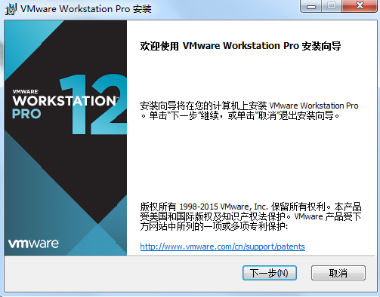
安装虚拟机软件vmware workstation

Slide 14
安装系统
安装步骤
插入安装光盘，引导安装程序
设置主机引导设备为光盘驱动器
从安装光盘启动主机
检测安装光盘的完整性
配置安装程序
选择安装过程显示语言、键盘类型、初始化磁盘、分区
设置网络地址、系统时区、管理员口令
定制要安装的软件包
复制文件并完成安装过程
需15～30分钟

Slide 15
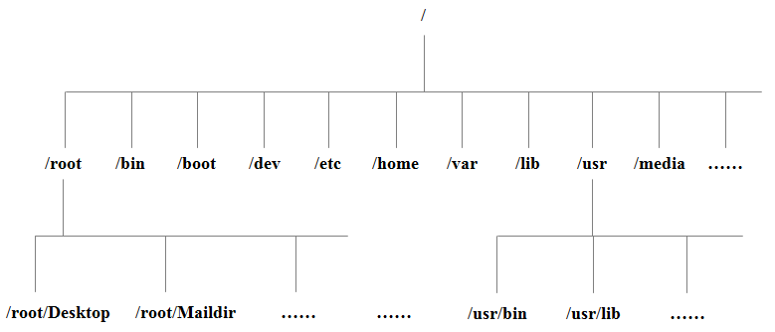
目录结构
树型目录结构
最顶层：根目录
Notes:
分别介绍根目录下常见的各一级子目录的用途，需要注意的是：
1. 整个树型目录结构中，使用独立的一个“/”表示根目录，根目录是Linux文件系统的起点，其所在的分区称为根分区
2. Linux系统中只能有一个根目录，而不象在Windows系统中每个分区都有一个根目录
3. 在Linux系统中定位文件或目录位置时，使用撇号“/”进行分隔（区别于Windows中的反撇号“\”）

Slide 16
查看系统内核信息——uname
uname命令
查看系统相关信息
常用命令选项：
-a：显示主机名、内核版本、硬件平台等详细信息
-r：显示内核版本
[root@localhost ~]# uname -r
2.6.18-194.el5

Slide 17
查看磁盘和内存使用情况
fdisk -l 查看分区信息
df -hT 查看分区文件系统及空间使用情况
free -m 查看内存使用情况

Slide 18
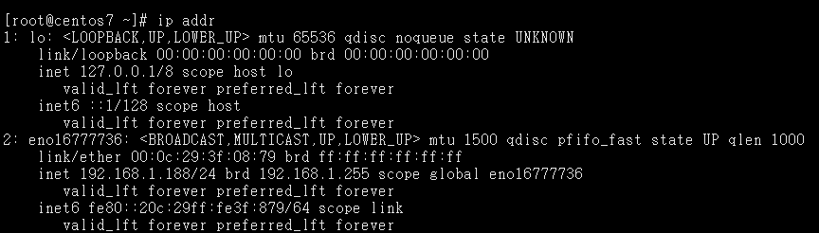
查看系统IP信息——ip addr
[root@centos7 ~]# ip addr
Notes:
Linux系统中，以太网卡使用ethX的名称表示，其中X为0、1、2、……等数字序号，分别表示第1、2、3、……块网卡

Slide 19
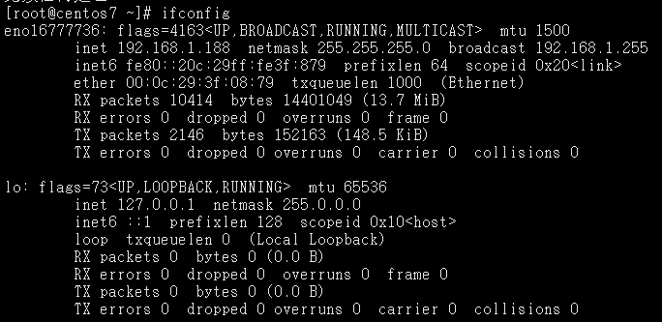
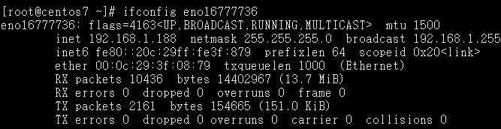
查看系统IP信息——ifconfig
安装网络工具包
[root@centos7 ~]# yum install net-tools -y
[root@centos7 ~]# ifconfig

Slide 20
设置网络接口参数——ifconfig
设置网络接口的ip地址、子网掩码
格式： ifconfig 网络接口名 ip地址 [netmask 子网掩码]
ifconfig 网络接口名 ip地址[/掩码长度]
禁用或者重新激活网卡
格式： ifconfig 网络接口名 up
ifconfig 网络接口名 down
[root@localhost ~]# ifconfig eno16777736 192.168.1.166 netmask 255.255.255.0
[root@localhost ~]# ifconfig eno16777736 192.168.1.33/24
Notes:
教员演示

Slide 21
网络接口配置文件
/etc/sysconfig/network-scripts/ 目录下的
ifcfg-eno16777736：以太网卡的配置文件
[root@centos7 ~]# vi /etc/sysconfig/network-scripts/ifcfg-eno16777736
TYPE="Ethernet"
BOOTPROTO="none"
ONBOOT="yes"
IPADDR0="192.168.1.188"
PREFIX0="24"
GATEWAY0="192.168.1.1"
DNS1="202.102.224.68"
DNS2="202.102.227.68"
Notes:
自定义的变量名称建议全部大写

Slide 22
启用、禁用网络接口配置
重启network网络服务
systemctl restart network
开启network网络服务
systemctl start network
关闭network网络服务
systemctl stop network
Notes:
此页采取边演示边讲解的方式，注意对比三种引号，其中反撇号也可改为$()

Slide 23
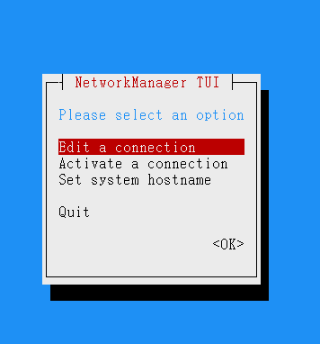
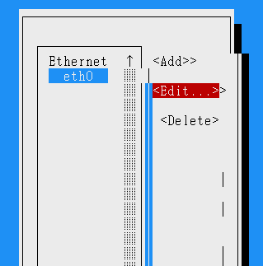
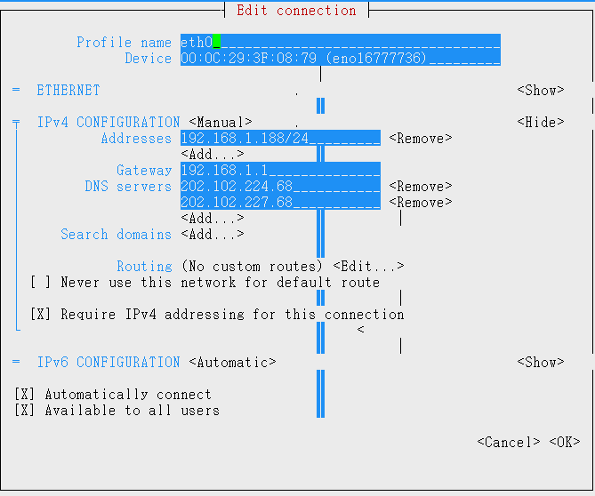
图形化界面配置
[root@centos7 ~]# nmtui

Slide 24
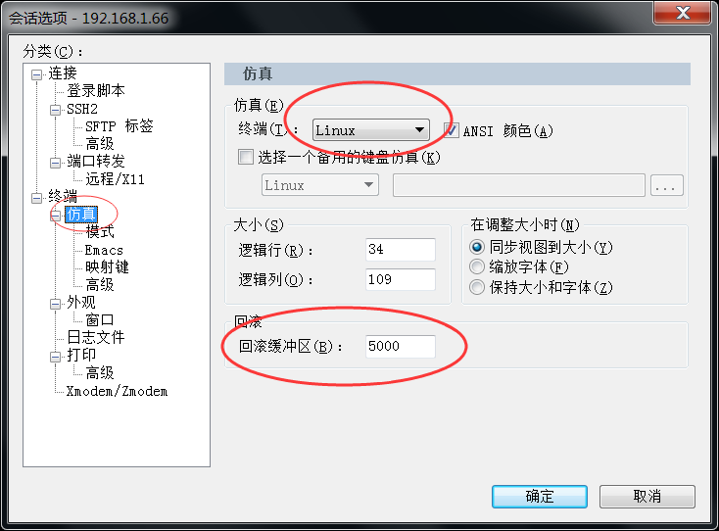
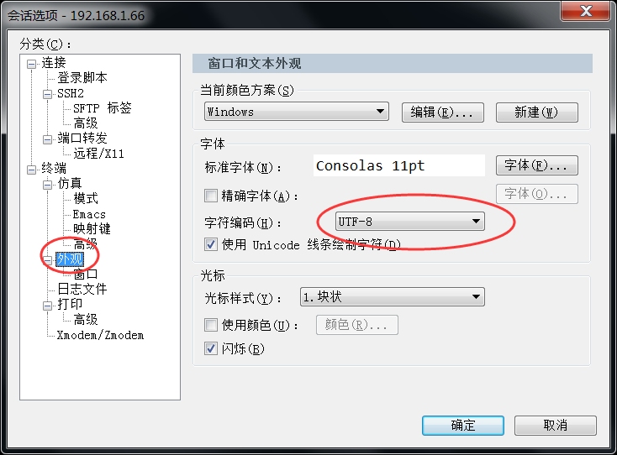
远程控制工具：SecureCRT
安装
连接
配置
设置为linux终端颜色配置
设置回滚缓冲区
设置汉字编码为utf-8

Slide 25
关闭防火墙
关闭防火墙服务
systemctl stop firewalld.service
禁止开机自动启动
systemctl disable firewalld.service
查看防火墙状态
systemctl status firewalld

Slide 26
关闭selinux
临时关闭SELinux
setenforce 0
vi /etc/selinux/config
把里边的一行改为SELINUX=disabled
改了之后保存，然后重启就可以了
查看SELinux状态
执行getenforce命令

Slide 27
关机及重启操作1
关机操作
shutdown、poweroff、halt
[root@localhost ~]#shutdown -h now
[root@localhost ~]#poweroff
重启操作
shutdown、reboot
[root@localhost ~]#shutdown -r now
[root@localhost ~]#reboot

Slide 28
关机及重启操作2
延迟关机或重启操作
系统将在15分钟后重启
[root@localhost ~]# shutdown -r +15 ‘The system will be rebooted !!’
Broadcast message from root (pts/1) (Fri Jul 1 16:58:59 2011):
The system will be rebooted!!
The system is going DOWN for system halt in 15 minutes!
ctrl+c组合键或shutdown –c命令取消
Notes:
教员演示

